Slide 1
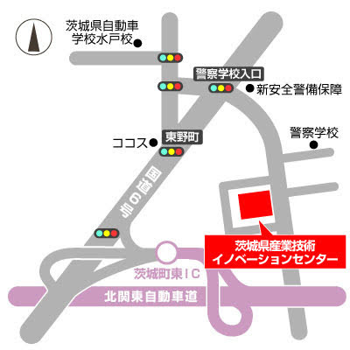
サービスロボット活用セミナー
参加申込み(E-Mail／FAX用)
日 時 ２０２３年２月１４日（火） 13:30～16:00
場 所 茨城県産業技術イノベーションセンター
コワーキングスペース（茨城県東茨城郡茨城町長岡3781-1）
申込締切 ２月１３日（月）１２時
（定員に達し次第、募集を締め切らせていただきます。）
申 込 先 茨城県産業技術イノベーションセンター
担当 新ビジネス支援Ｇ 大城、岡田
TEL 029-293-7495 FAX 029-293-8029
E-Mail business2@itic.pref.ibaraki.jp
【ご記入欄】
会社名
ご住所
ご連絡先 | （TEL/FAX）
 | （E-Mail）
参加者氏名
参加者氏名 （複数の場合）
※ご記入頂きました個人情報はセンター関連の情報提供以外の目的では使用いたしません。
＜重要＞県感染症拡大防止ガイドライン等に基づく対策を実施の上、開催いたします。
ご協力をお願いいたします。
茨城県産業技術イノベーションセンター
（茨城県東茨城郡茨城町長岡3781-1）
TEL：029-293-7495 FAX：029-293-8029
URL：http://www.itic.pref.ibaraki.jp/
＜重要＞県感染症拡大防止ガイドライン等に基づく対策を実施の上、開催いたします。皆さまのご協力をお願いいたします。
１ 会場収容人員の５０％以下で実施し、座席に間隔を設けます。
２ スタッフ・参加者全員のマスク着用をお願いします。
３ 入場時の検温にご協力ください。（発熱等の症状がある場合は参加をお控えく
ださい。）
４ 換気の徹底をします。
５ 大声、至近距離での会話は避けてください。
６ 茨城県接触通知サービス「いばらきアマビエちゃん」及び厚生労働省接触確認
アプリ「COCOA」のご利用にご協力ください。
［交通案内］
●タクシー：JR常磐線水戸駅南口より約20分
●バ ス：JR常磐線水戸駅北口より3番のりば「免許センター行き」
「警察学校前」下車にて徒歩1分
●高速道路：北関東自動車道 茨城町東ICより約3分

